Slide 1
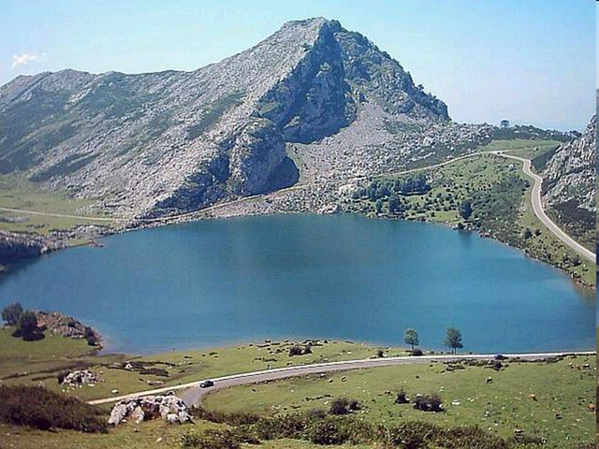
S.COP TUMIZA
C/ Pérez de la Sala 31
CP 33007
eje1@dominicasoviedo.com
Oviedo Asturias
España
CATÁLOGO
TRANSPORTE NO INCLUIDO EN EL PRECIO
TRANSPORTE NO INCLUIDO EN EL PRECIO

Slide 2
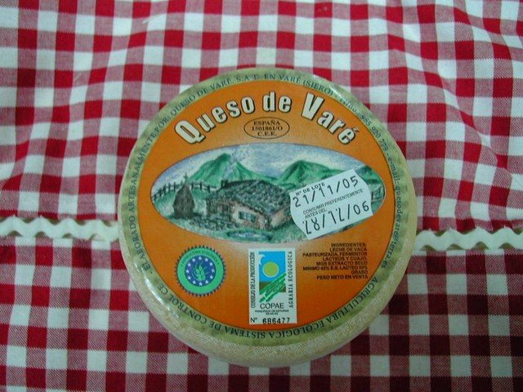
QUESO ECOLÒGICO VARÈ
REF:01
PESO:500g aprox.
PRECIO: 9€

Slide 3
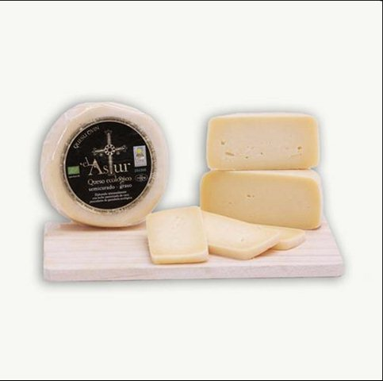
QUESO OVÍN
REF:02
PESO:400g aprox
PRECIO: 7,50€

Slide 4
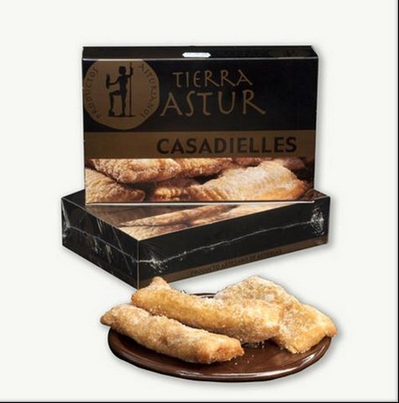
CASADIELLAS ASTURIANAS
REF:03
INGREDIENTES: masa de harina de trigo, agua y mantequilla, rellena con nueces, avellanas, anís y azúcar,
CANT: 1 caja,6unid,
PRECIO: 4,50€

Slide 5
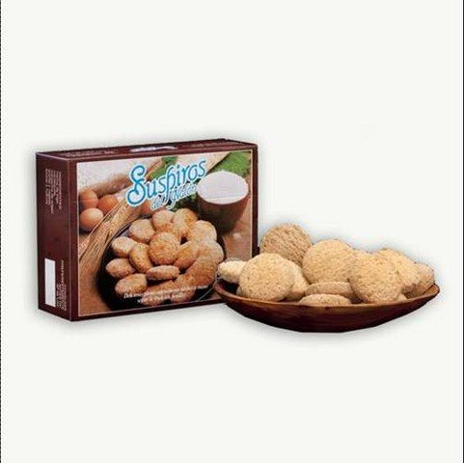
SUSPIROS DEL NALON
REF:04
INGREDIENTES: pastas artesanas con
Huevos, mantequilla , azúcar y harina de trigo
CANT: 600g
PRECIO: 4,50€

Slide 6
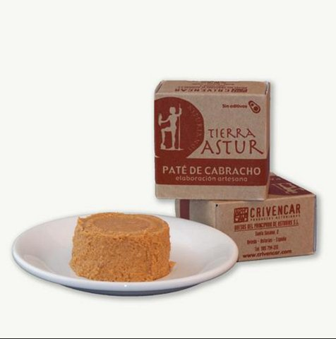
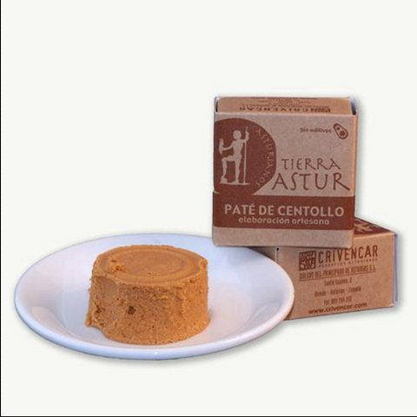
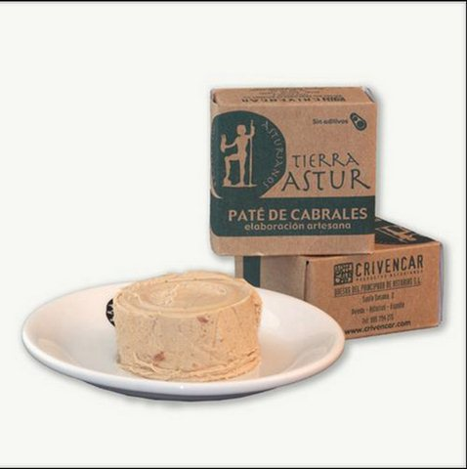
PATÉS:
CABRACHO:
(pez de roca muy sabroso)
REF:05
PRECIO:3€
PESO: 100g
CENTOLLO:
REF:07
PRECIO:3€
PESO: 100g
CABRALES:
(queso típico asturiano)
REF:06
PRECIO:3€
PESO: 100g

Slide 7
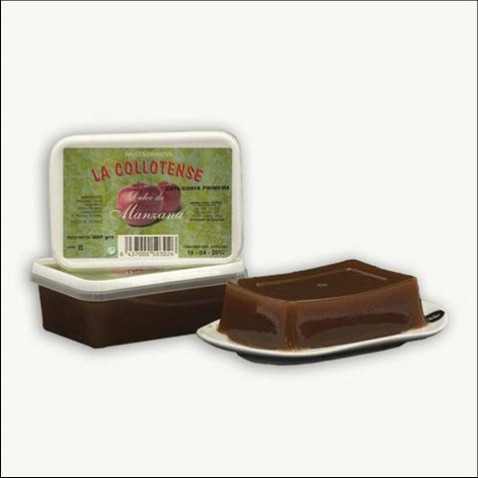
DULCE DE MANZANA
REF:08
PESO:400 g
PRECIO: 3,50€

Slide 8
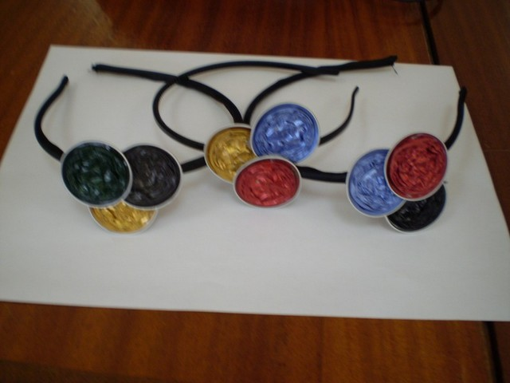
DIADEMAS
REF:09
PRECIO: 2€
UNID: 1

Slide 9
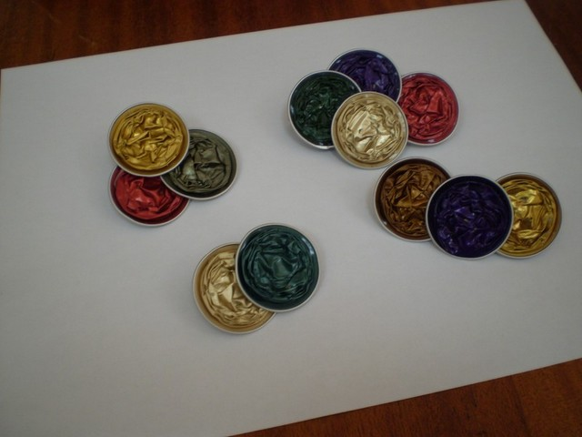
BROCHES
REF:10
UNID: 1
PRECIO: 1€

Slide 10
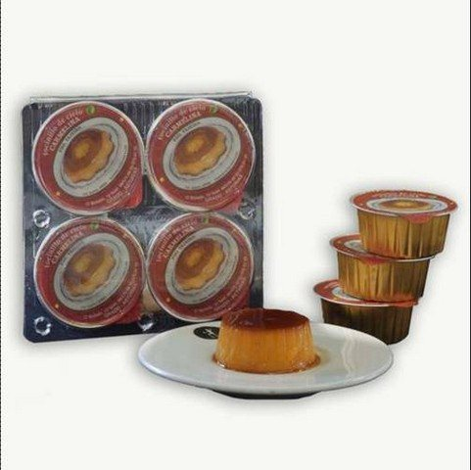
TOCINILLOS DE CIELO "TEJEIRO"
REF:13
Pack 4 unidades
Precio: 4€
INGREDIENTES: Yema de huevo y azúcar

Slide 11
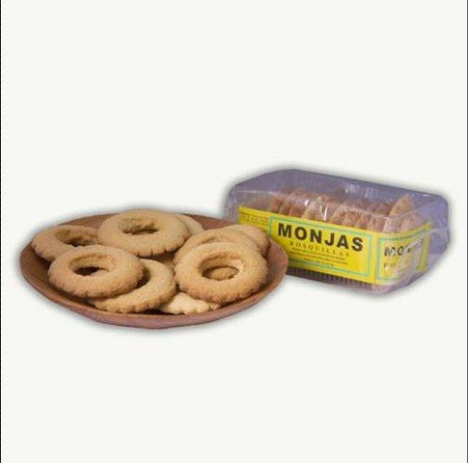
ROSQUILLAS:"MONJAS"
REF:14
INGREDIENTES: Hechas artesanalmente en los
Conventos asturianos, sin colorantes, productos artesanos.
PRECIO: 2,50
PESO: 1 caja-12 unidades.

Slide 12
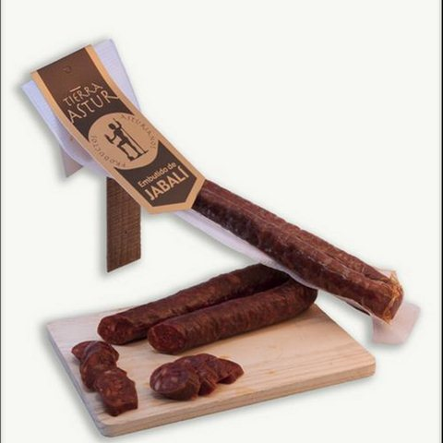
CHORIZO DE JABALÍ:
REF:11
PESO:300g.
PRECIO: 5€

Slide 13
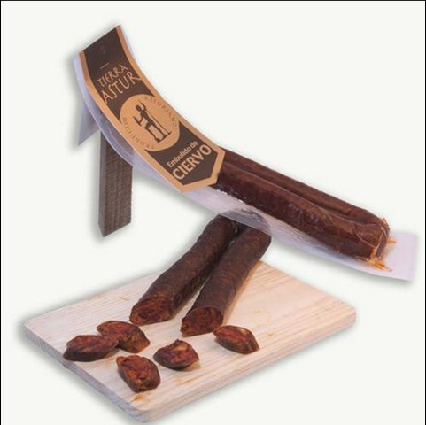
CHORIZO DE CIERVO:
REF:12
PESO:300g
PRECIO: 5€

Slide 14
PEDIDOS
COOPERATIVA “TUMIZA”:
C/ PEREZ DE LA SALA Nº31
CP:33007
E-mail: eje1@dominicasoviedo.com
Oviedo, Asturias, España.

